Slide 1
Монголо-татарское иго
Учитель: Малютин Сергей Владимирович
МОУ Садовская СОШ №1

Slide 2
Цель урока
Выяснить кто такие монголо-татары, каковы причины поражения Руси в борьбе с монголами; каковы были экономические последствия ордынского владычества; как повлияла на политическое развитие Руси зависимость от Орды.

Slide 3
Логическое задание
Какая точка зрения наиболее верно отражает былую действительность, связанную с монголо-татарским игом? Первая, которая утверждает, что оно было и принесённые им бедствия достаточно велики или вторая, придерживающаяся противоположного мнения – нашествие Батыя на Русь можно считать рядовым и сравнительно небольшим кочевническим набегом; никакого монгольского ига на Руси не было?

Slide 4
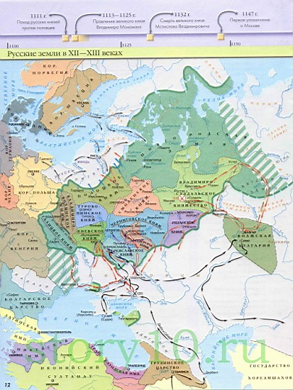
Что такое феодальная раздробленность?
Почему в середине 12 века на Руси наступил такой период.
Давайте вспомним политические и экономические причины феодальной раздробленности?
Каковы отрицательные последствия феодальной раздробленности?
Какие враги воспользовались слабостью Руси?

Slide 5
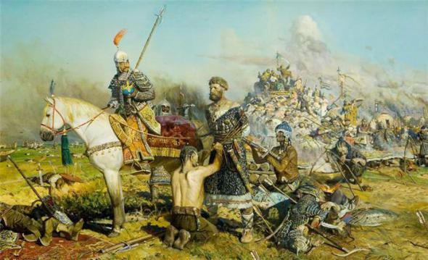
Работа с отрывком из статьи «А ПЕРЕМЕНИТ БОГ ОРДУ»
-Кто же всё-таки напал на Русь, – монголы или татары, а может быть, монголо-татары или татаро-монголы?
- Когда впервые русские князья столкнулись с войском монголо-татар? - Кто возглавил поход на Запад? Назовите хронологические рамки нашествия.
- Какова была численность монгольской армии? - Какая задача стояла перед монголами? - Какие русские земли были завоеваны? - Какое княжество впервые было подвергнуто нападению монголо-татар?

Slide 6
Работа с отрывком из статьи «А ПЕРЕМЕНИТ БОГ ОРДУ»
- Как русские люди защищали свою землю?
- «Коли нас не будет, то всё ваше будет». Дайте оценку словам рязанцев в ответ на предложение монголов подчиниться. - Объясните слова А.С. Пушкина, который писал о том, что Европа спасена «растерзанной и издыхающей Россией». - Как вы думаете, почему Батыю удалось завоевать большую часть русских земель?
- Каковы были результаты нашествия для Северо-Восточной и Юго-Западной Руси?

Slide 7
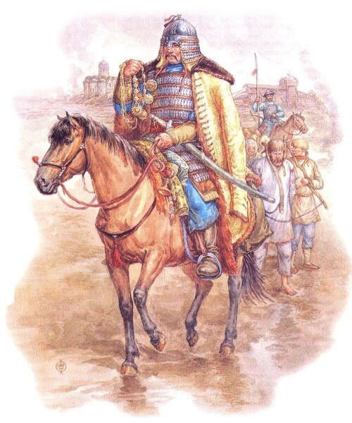
Учебная задача:
-Как называлось государство на Нижней Волге?
-Какие земли в него вошли?
-Как называлась столица нового государства? Где она находилась?
-Что об этом городе написано в документе?
(работа учащихся с документом)

Slide 8
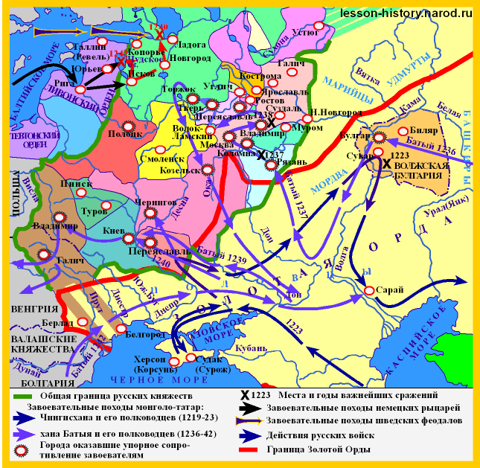
Монголо-татарское нашествие

Slide 9
Учебная задача:
-Как проявлялась политическая зависимость Руси от Золотой Орды?
-Перечислите основные меры, проводившиеся монголами для удержания в подчинении русские княжества?
-Зачем русские князья должны были ездить в Золотую Орду? Кто такие баскаки?
-Зачем монголы предпринимали карательные военные походы на Русь?
-В чём проявилась экономическая зависимость Руси от Золотой Орды?
-Почему была проведена перепись населения Руси?
(работа с документом)

Slide 10
Иго - особый порядок на Руси, установленный монголо – татарами.
Ярлык - особая ханская грамота, дававшая право русским князьям властвовать в своих княжествах.
Баскаки- сборщики дани, представители ордынского хана на Руси. Выход - регулярная дань, которую собирали на Руси для хана Золотой Орды.
В 1257-1259 годах монгольские чиновники – численники провели на Руси перепись населения.

Slide 11
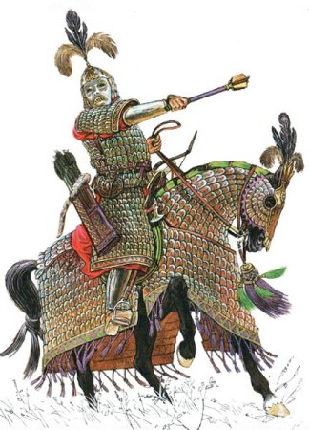
В чём выражалась вассальная зависимость Руси от Золотой Орды?
- получение ярлыка; - сбор дани; - тяжёлые повинности: принимать, кормить, содержать многочисленных ордынских послов с их свитами; - русские воины обязаны были принимать участие в военных походах монголов.

Slide 12
Вопрос логического задания
Какая же точка зрения наиболее верно отражает былую действительность, связанную с монголо-татарским игом? Первая, которая утверждает, что оно было и принесённые им бедствия достаточно велики или вторая, придерживающаяся противоположного мнения – нашествие Батыя на Русь можно считать рядовым и сравнительно небольшим кочевническим набегом; никакого монгольского ига на Руси не было?

Slide 13
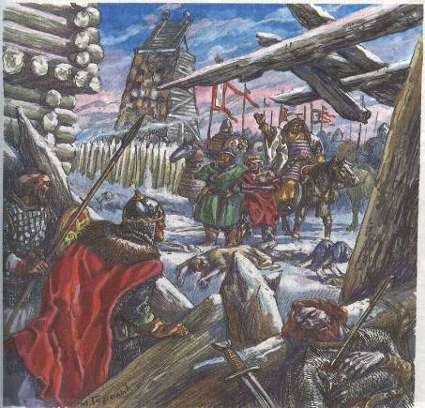
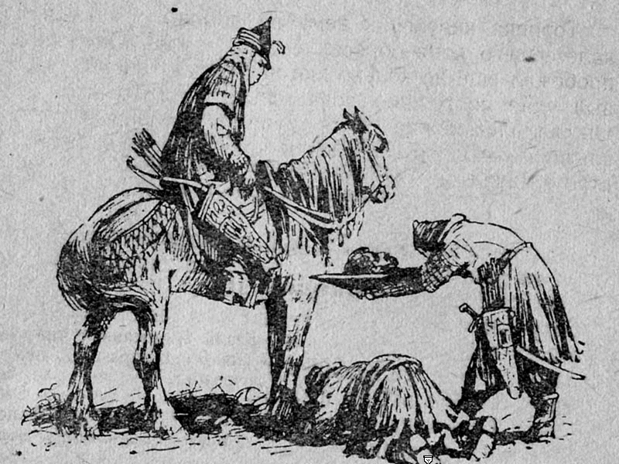
Вывод: ордынское владычество оказало большое влияние на все стороны русской жизни. Оно способствовало началу экономического отставания Руси от Западной Европы, привело к изменениям характера власти. Но при этом было положено начало культурным контактам и взаимообогащению народов Руси и Орды.

Slide 14
Конец урока

